Slide 1
Bericht des vorstands Mitgliederversammlung des TC WB Rimpar Tennisabteilung des asv rimpar e.v. 24. September 2021
TEIL 2

Slide 2
Bericht des vorstands mitgliederversammlung tc wb rimpar 24.09.2021
Training beim TC WB Rimpar – eine bewegte Phase….
Katha
Robert
Marius
Katha nicht mehr Trainerin seit November 2020

Slide 3
Bericht des vorstands mitgliederversammlung tc wb rimpar 24.09.2021
Seit Sommersaison 2021 Haupttrainer (ehrenamtlich) Alex
Aktuell in C-Trainerausbildung
Unterstützt von Lukas und Ralf (ehrenamtlich)

Slide 4
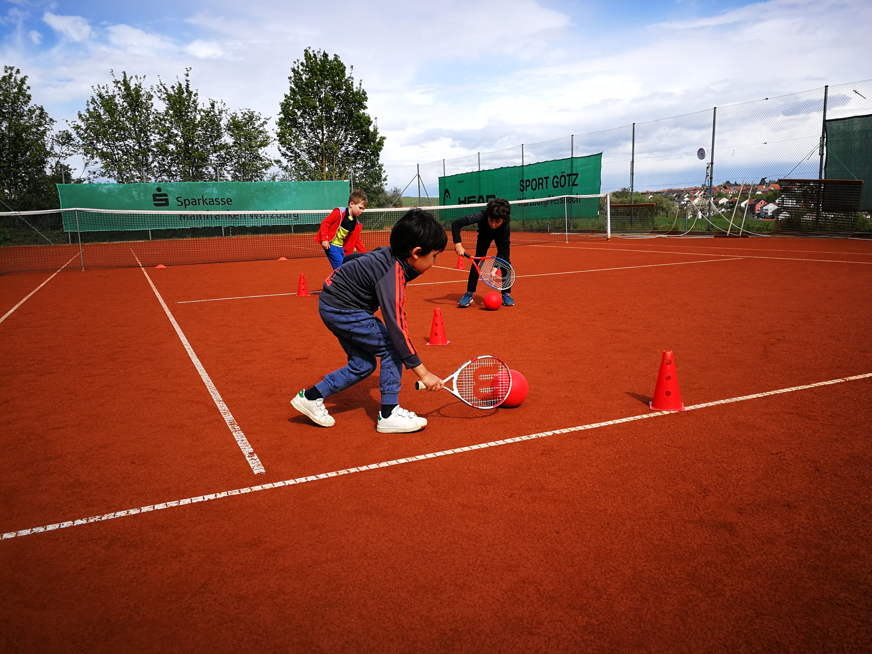
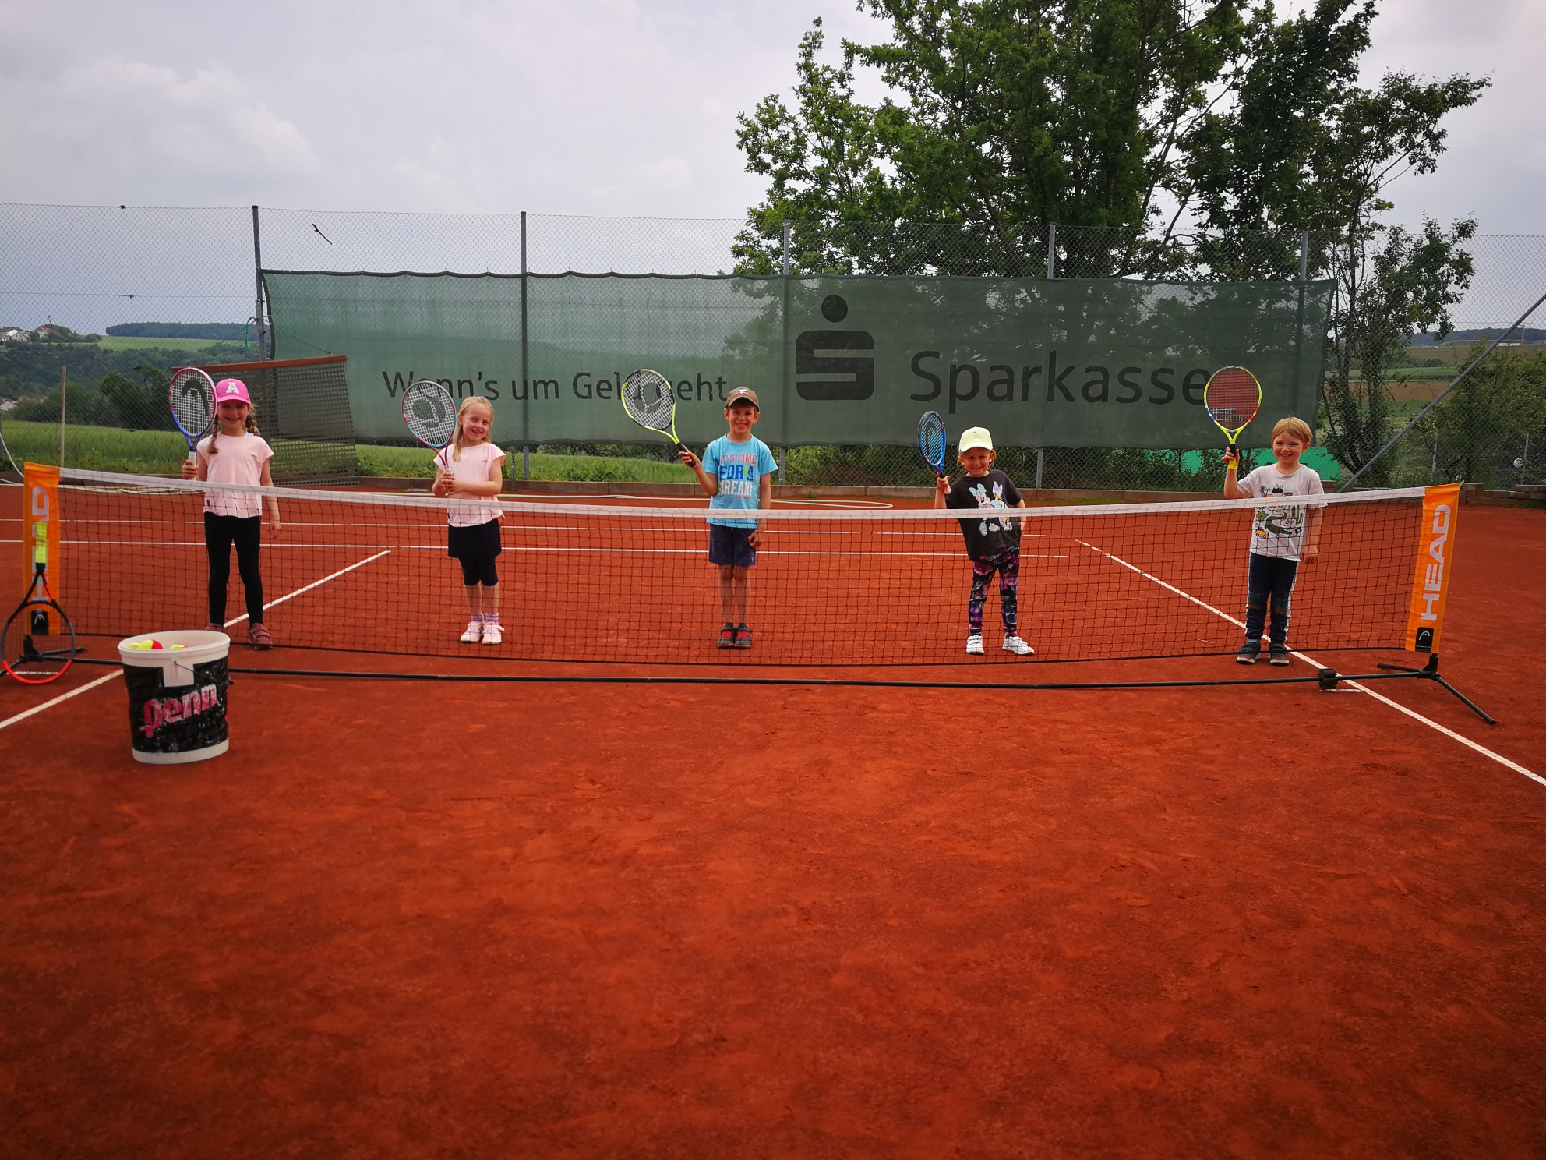
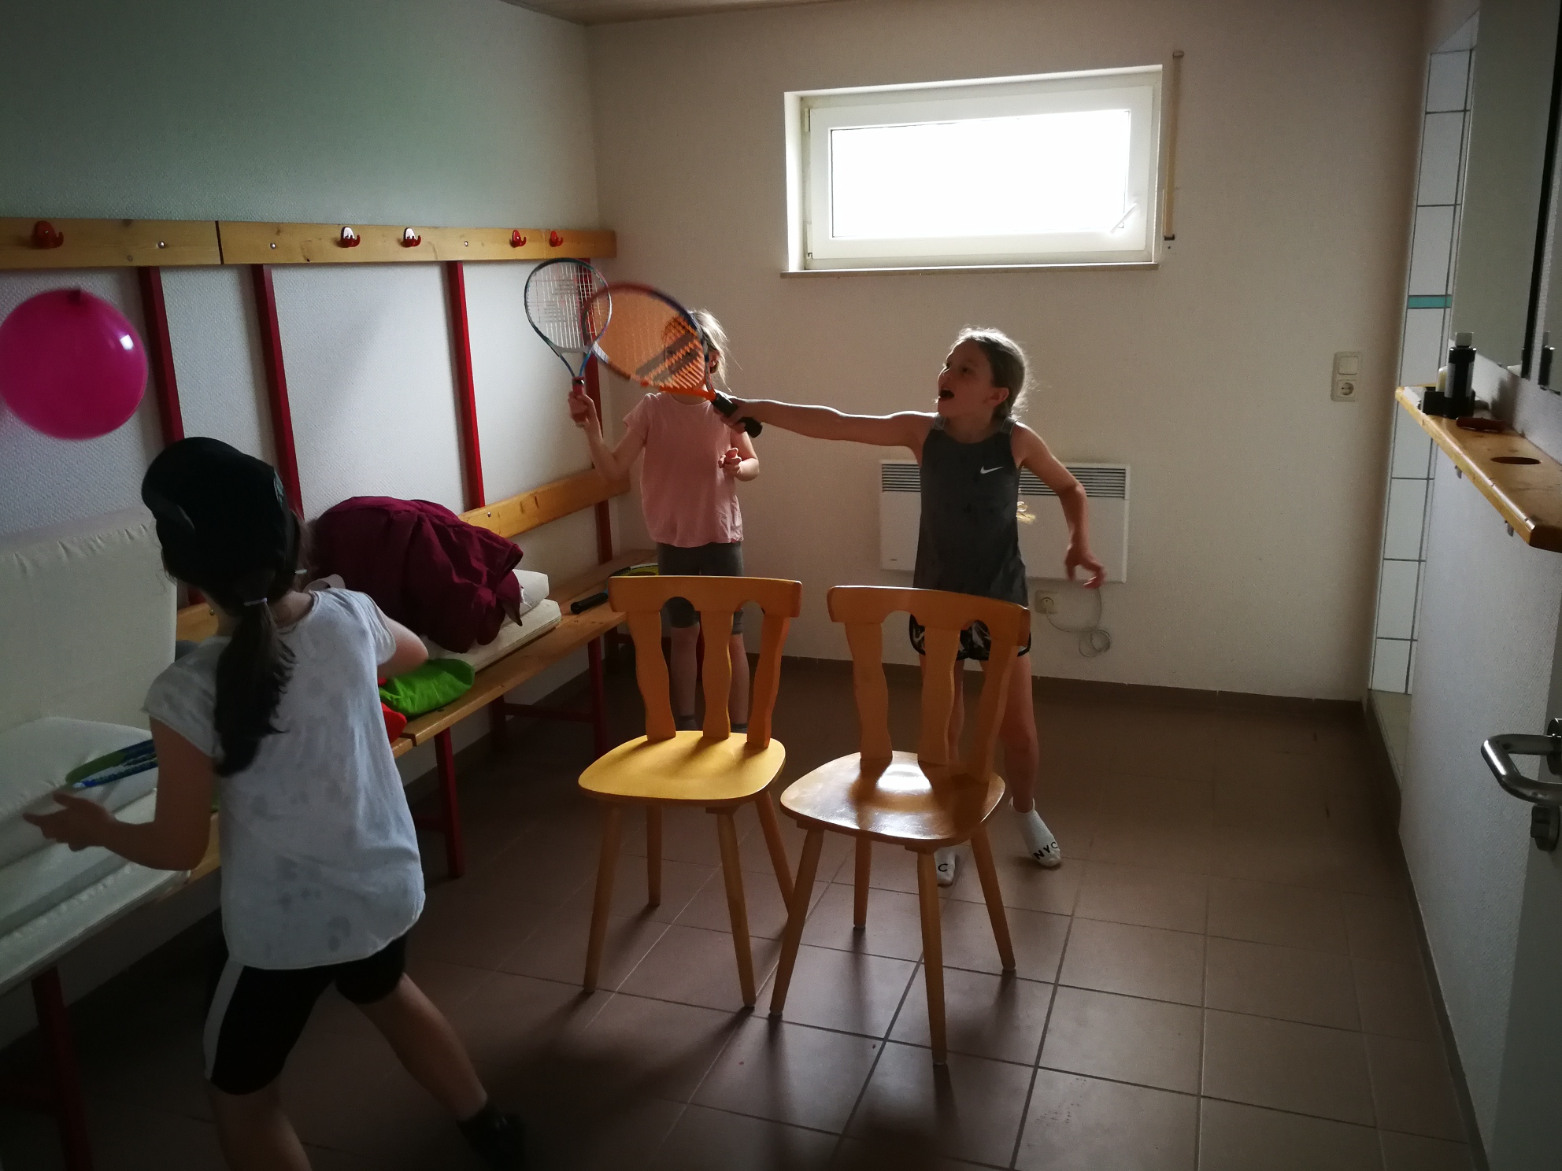
Bericht des vorstands mitgliederversammlung tc wb rimpar 24.09.2021
Aber es läuft ☺ - über 60 Kinder, Jugendliche und Erwachsene im Training!

Slide 5
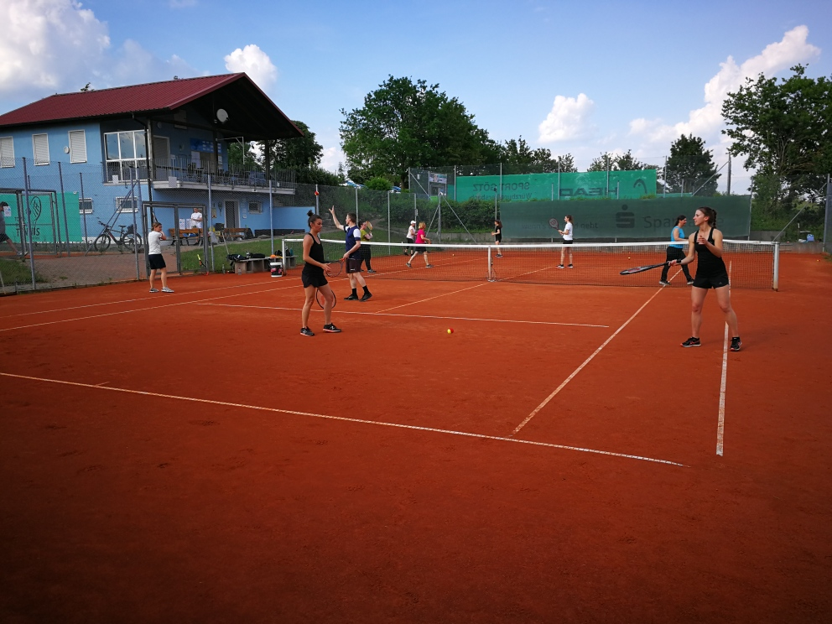
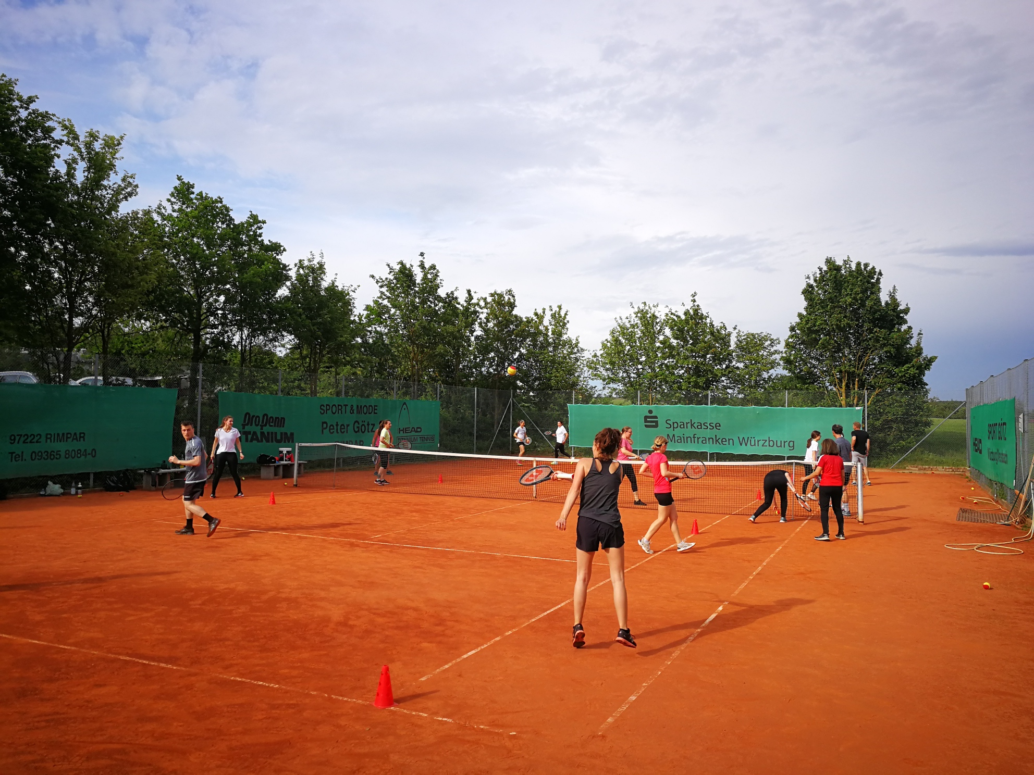
Bericht des vorstands mitgliederversammlung tc wb rimpar 24.09.2021
Erstmals Fast-Learning-Tennis in Rimpar ☺
18 Teilnehmer:innen
15 machen weiter ☺!

Slide 6
Bericht des vorstands mitgliederversammlung tc wb rimpar 24.09.2021
Ausblick Wintertraining / Sommer 2022:
Marielena und Karl-Heinz
als mögliche Individualtrainer:in
Zusätzlich 11 Abo-Stunden der Damen-, Herren- und Herren 30 Mannschaft in Rimpar und 2 Abo-Stunden der Herren 50/60 in Versbach
Auch im Sommer 2022 Versuch, durch engagierte Mannschaftsspieler:innen ein familiäres, entspanntes, lustiges, abwechslungsreiches und sportlich hochwertiges Training für einen weiterhin akzeptablen Preis anzubieten!

Slide 7
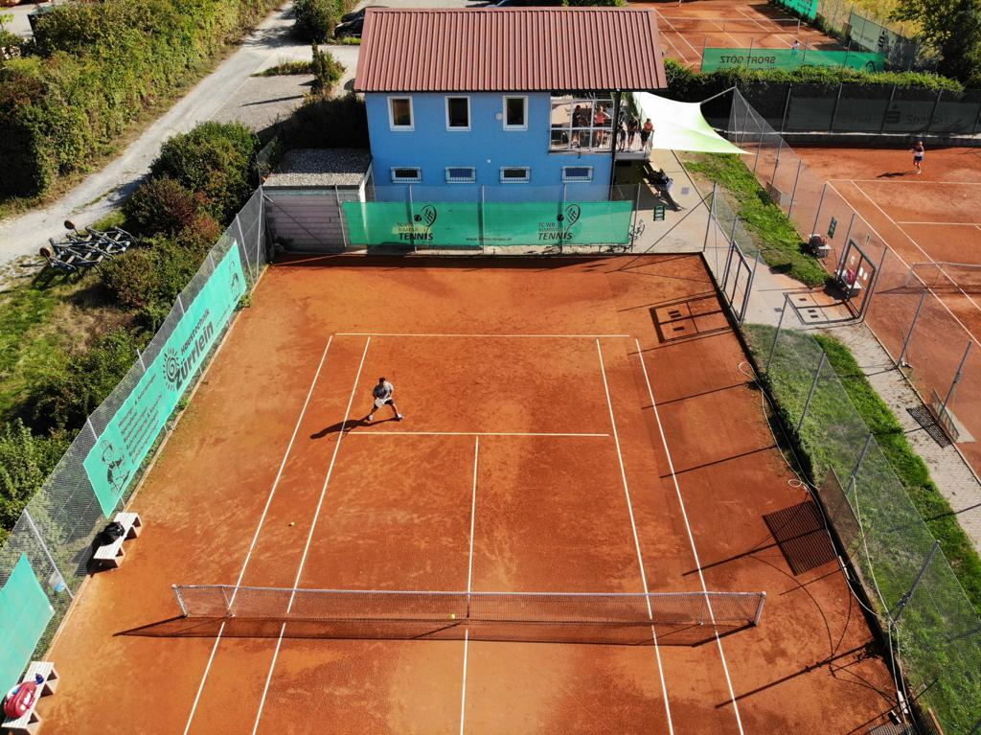
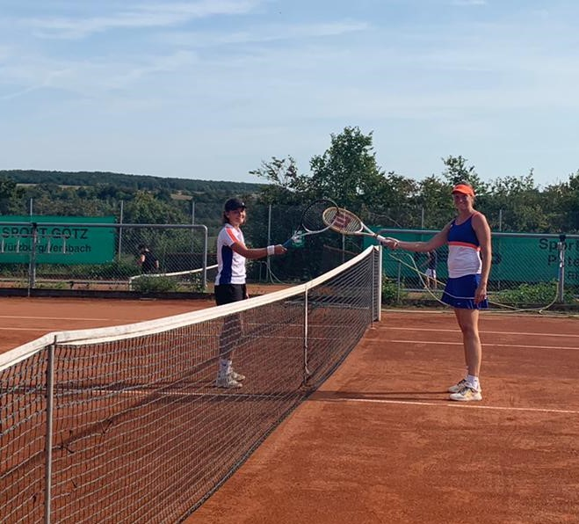
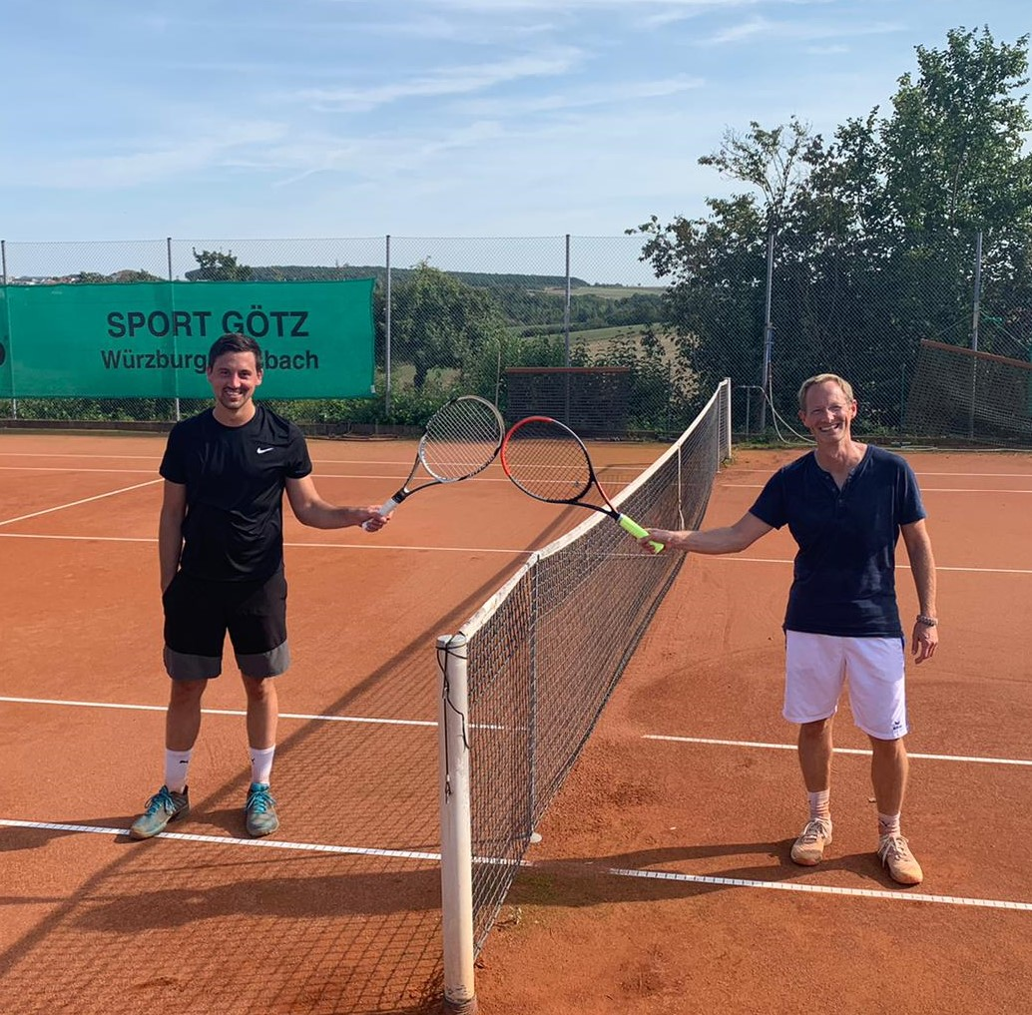
Bericht des vorstands mitgliederversammlung tc wb rimpar 24.09.2021
Turniere und Meisterschaften
Clubmeisterschaften 2020

Slide 8
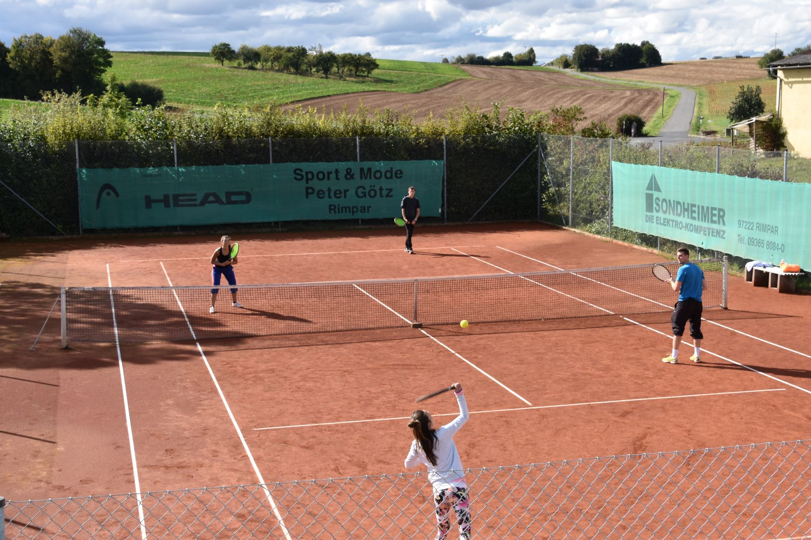
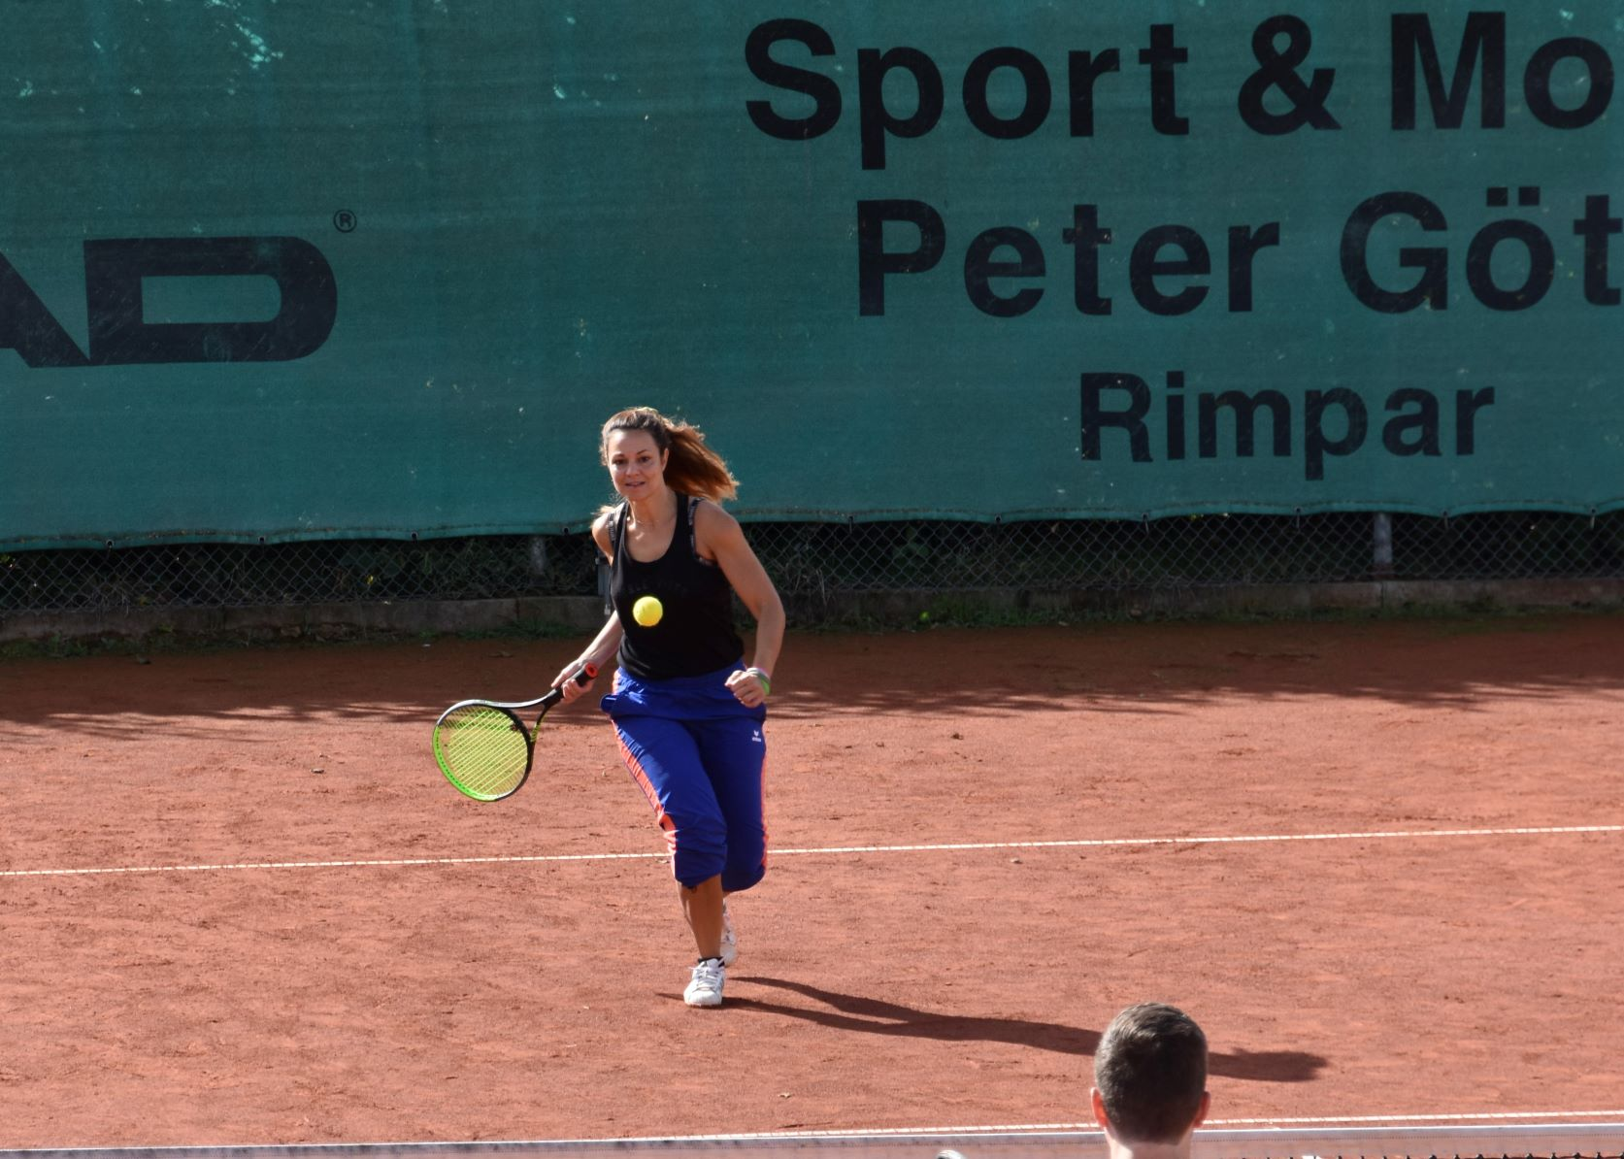
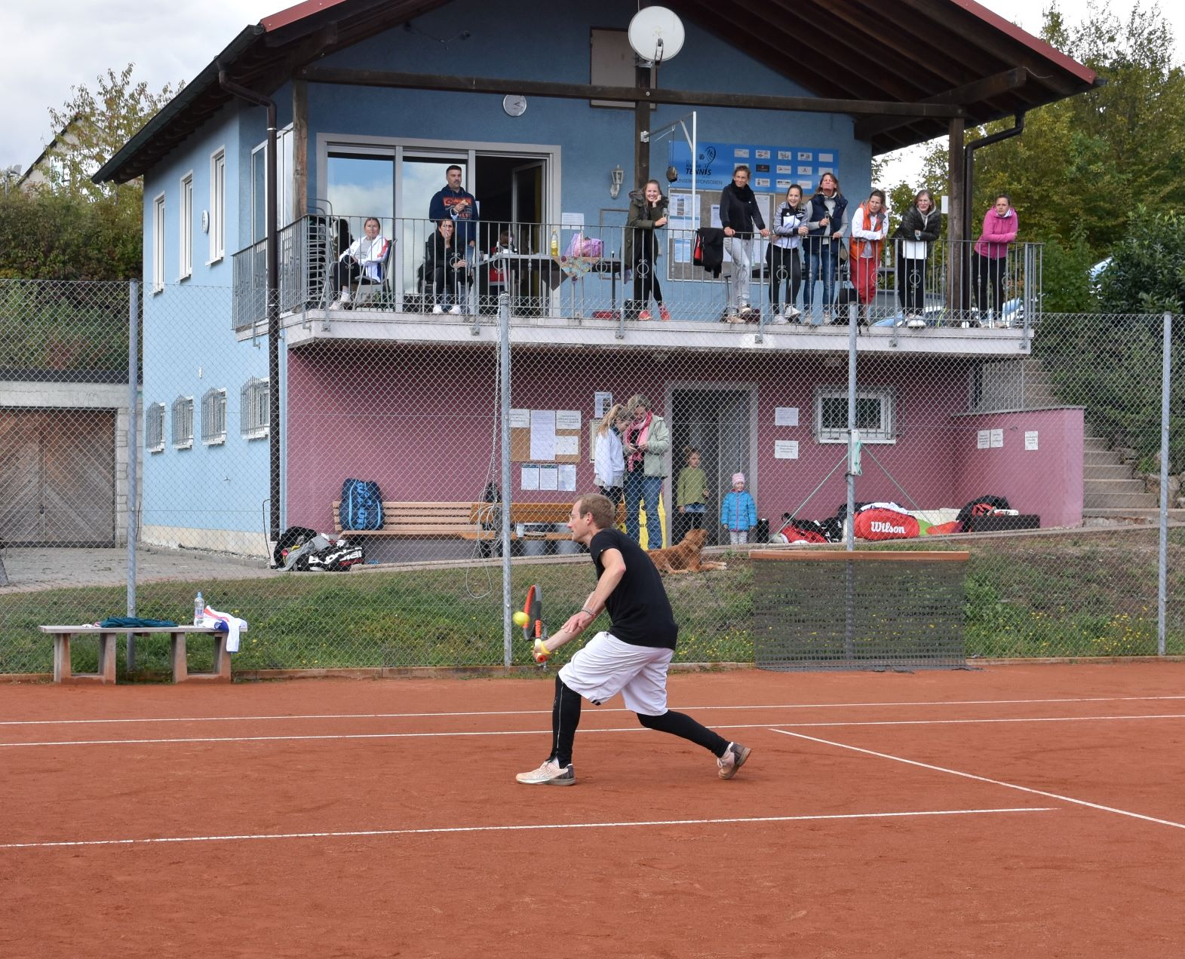
Bericht des vorstands mitgliederversammlung tc wb rimpar 24.09.2021
Turniere und Meisterschaften
Schleifchenturnier 2020

Slide 9
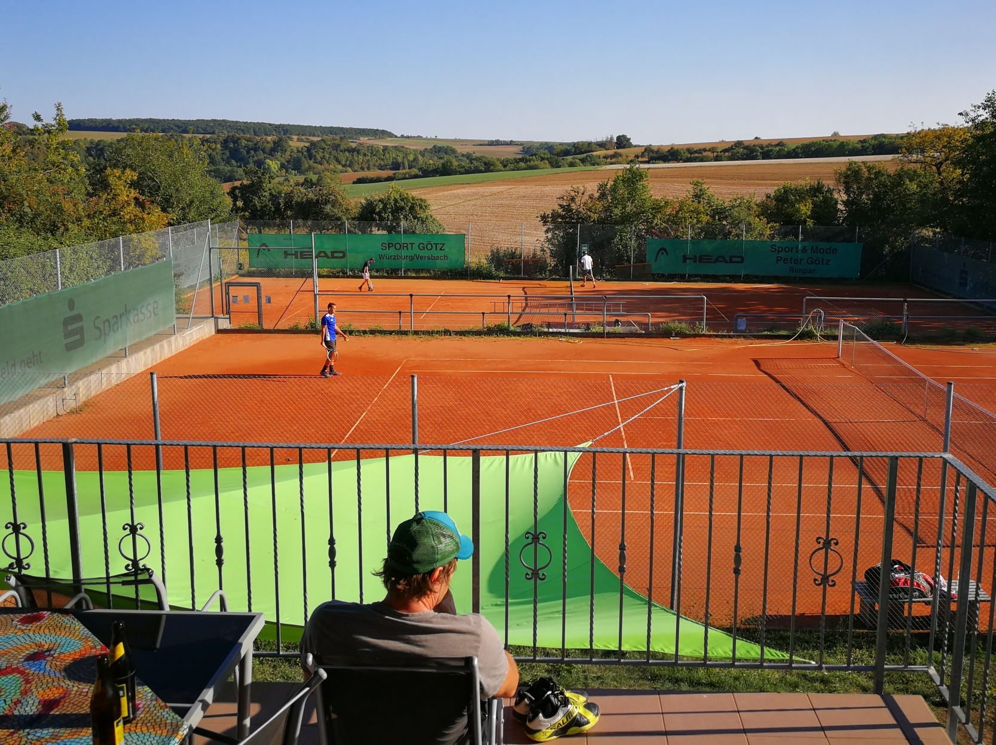
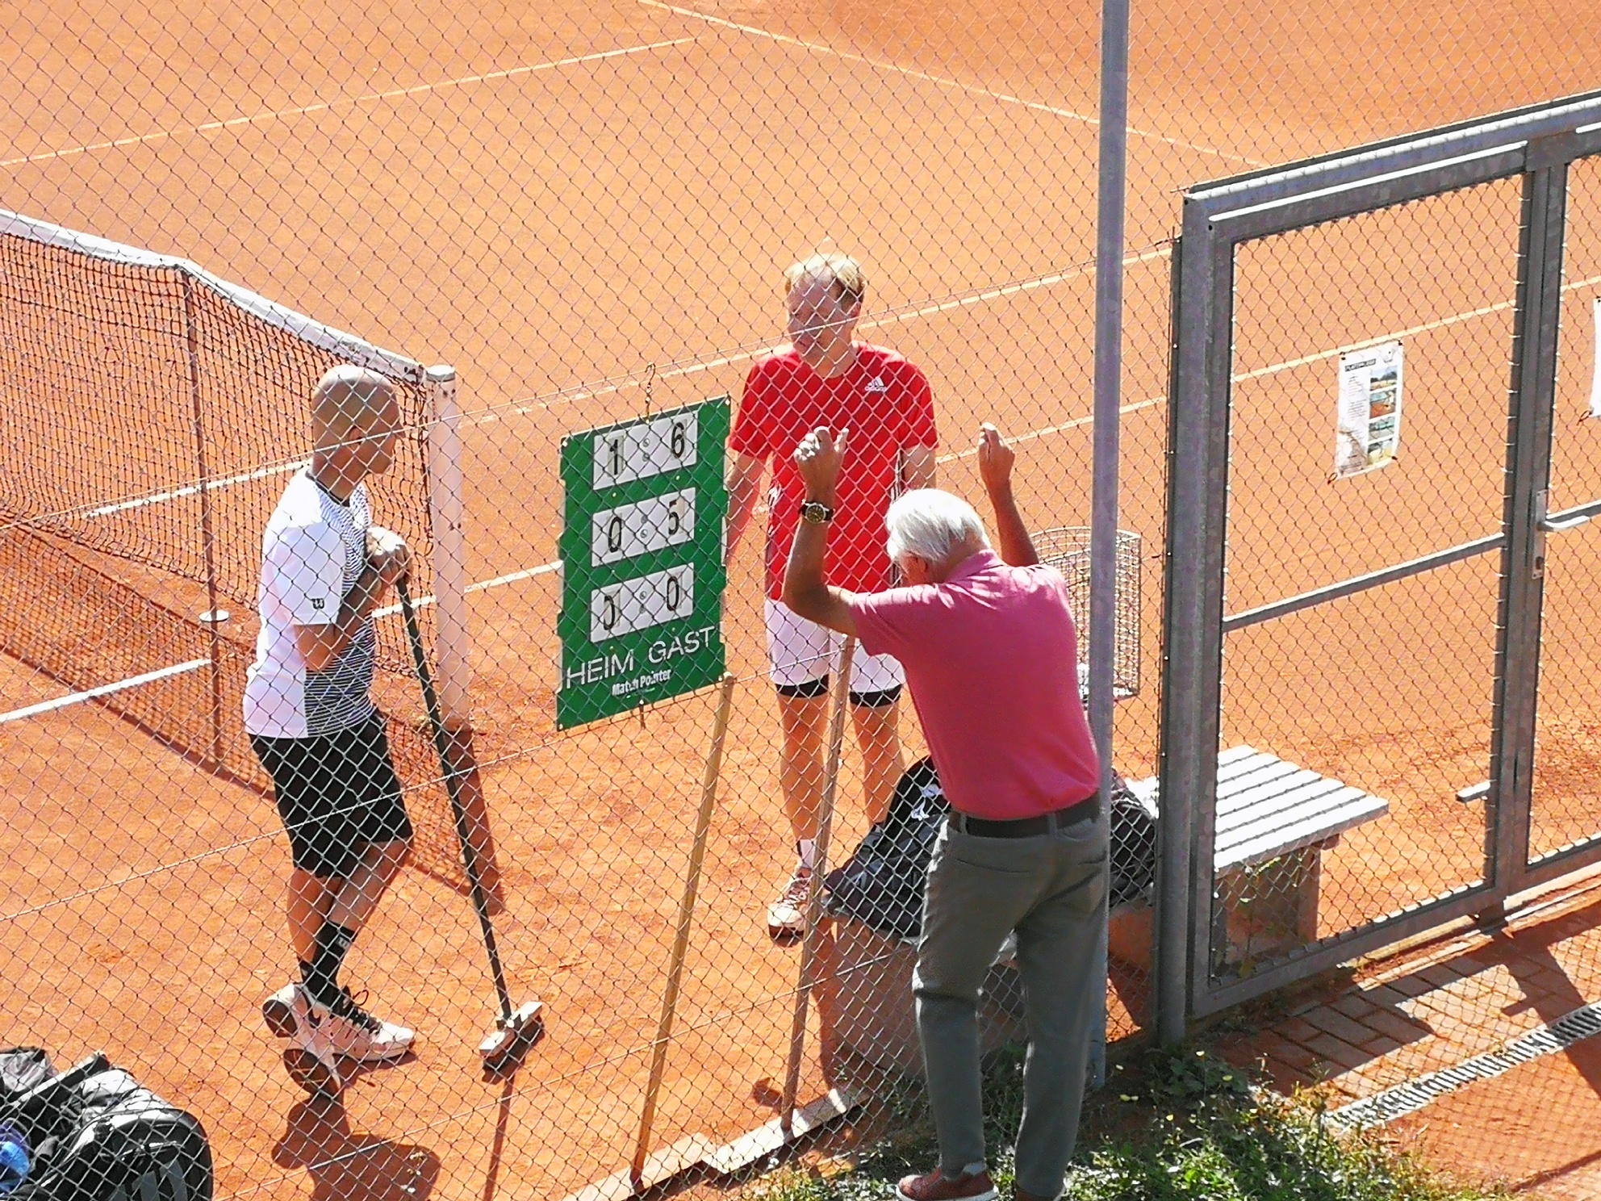
Bericht des vorstands mitgliederversammlung tc wb rimpar 24.09.2021
Turniere und Meisterschaften
ERSTMALS ein LK-Turnier bei uns im September 2020!!

Slide 10
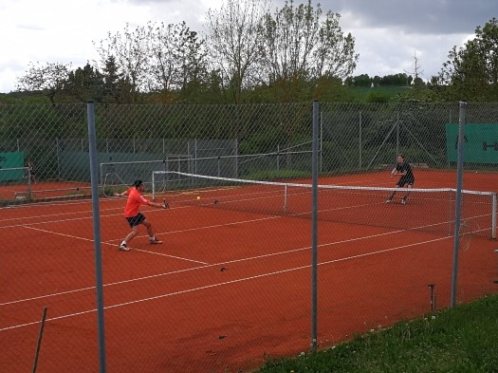
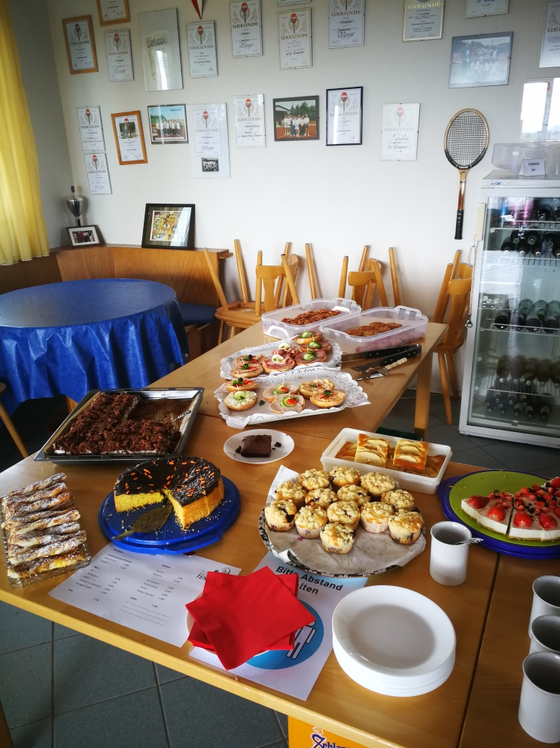
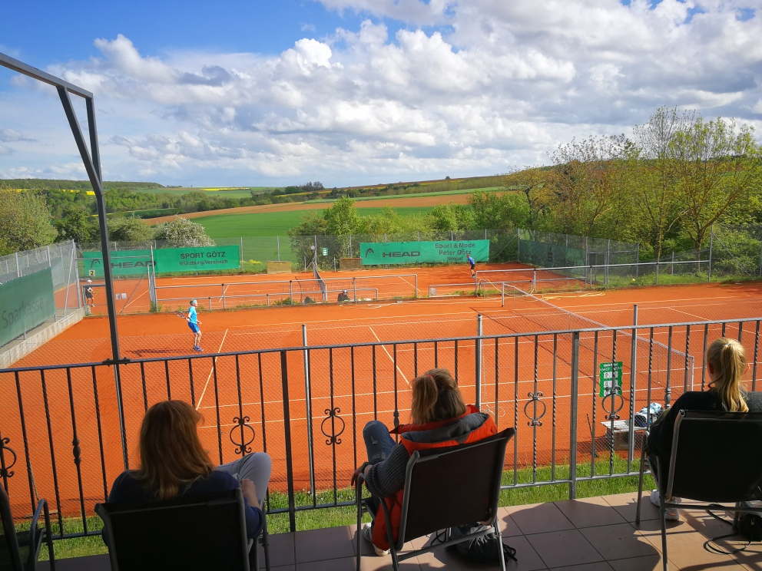
Bericht des vorstands mitgliederversammlung tc wb rimpar 24.09.2021
Turniere und Meisterschaften
LK-Turnier Mai 2021

Slide 11
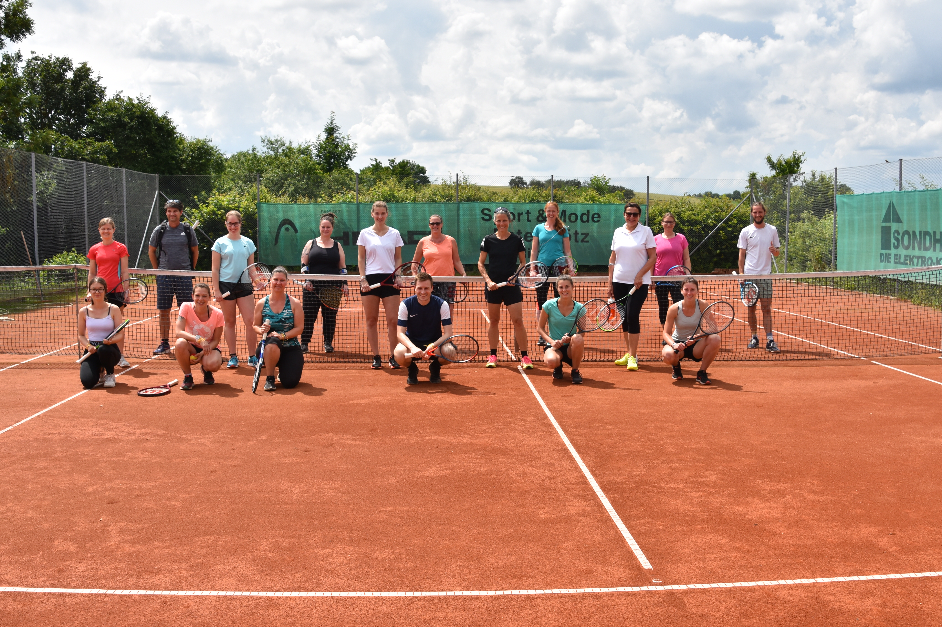
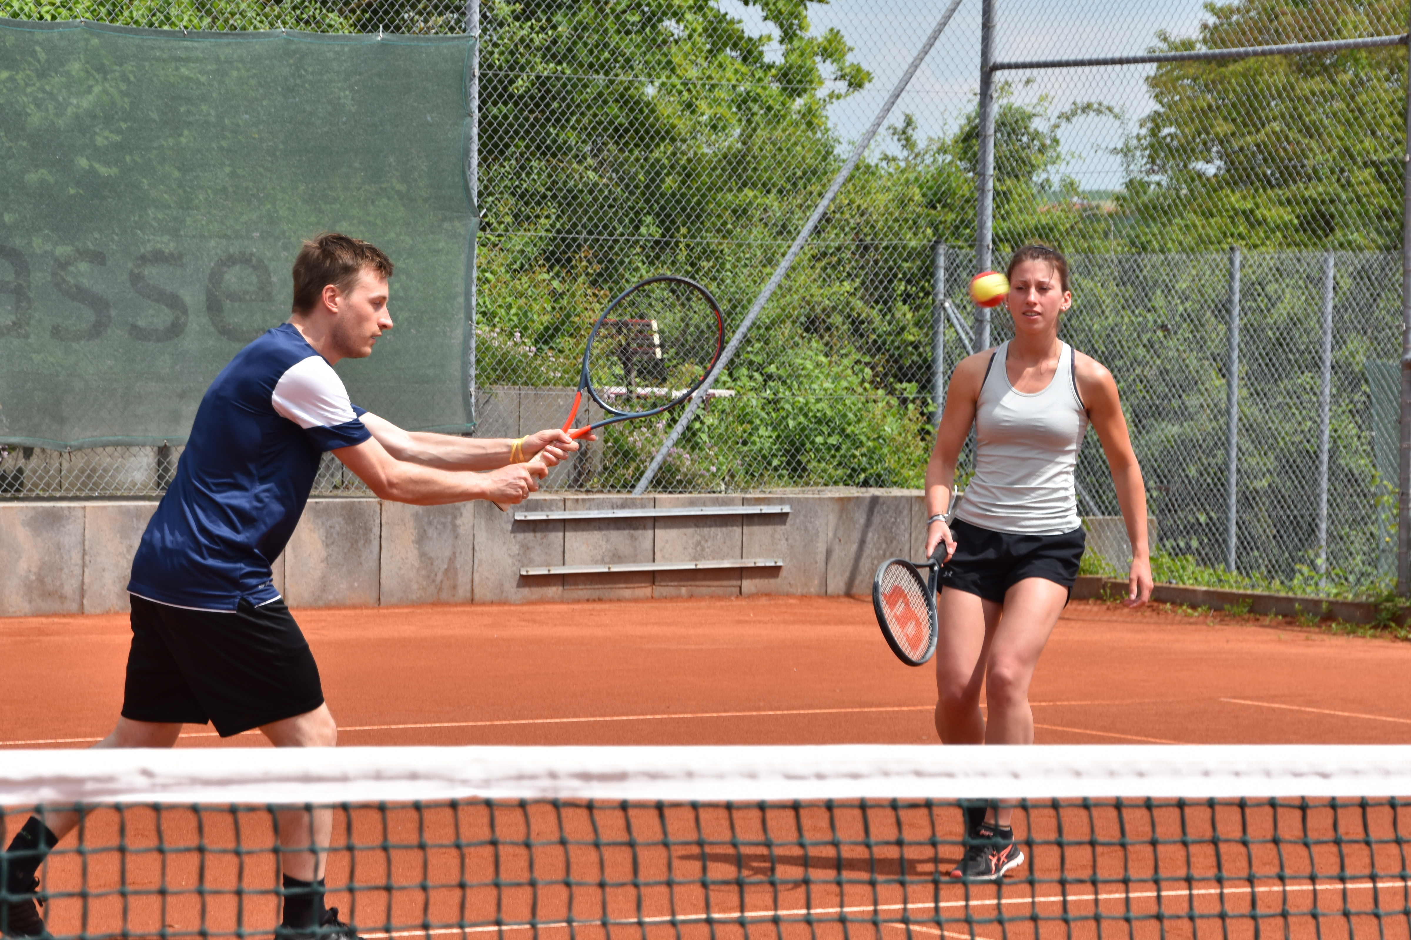
Bericht des vorstands mitgliederversammlung tc wb rimpar 24.09.2021
Turniere und Meisterschaften
Fast-Track-Schleifchenturnier 2021

Slide 12
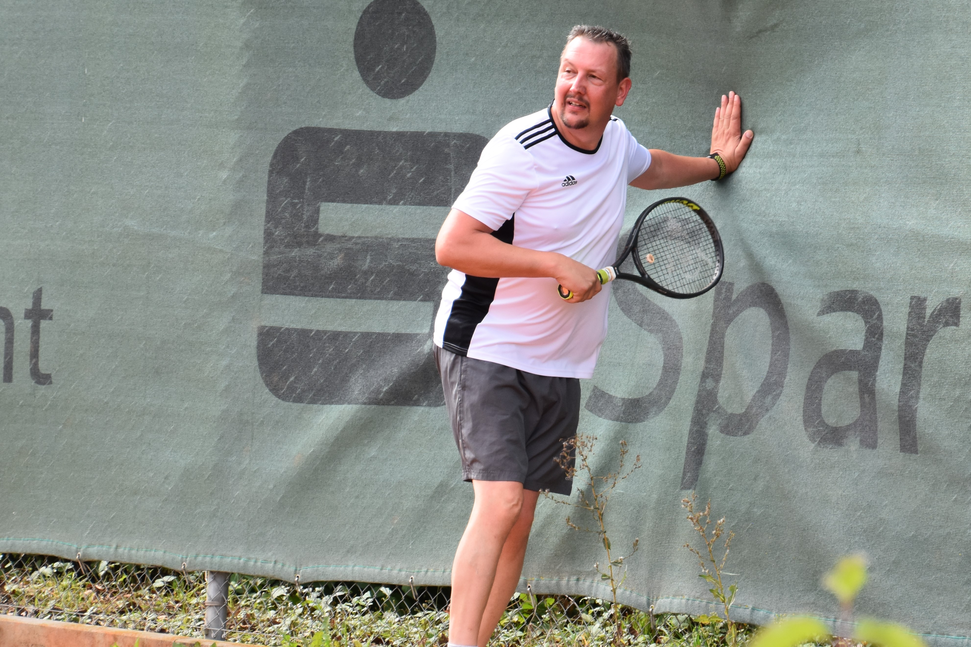
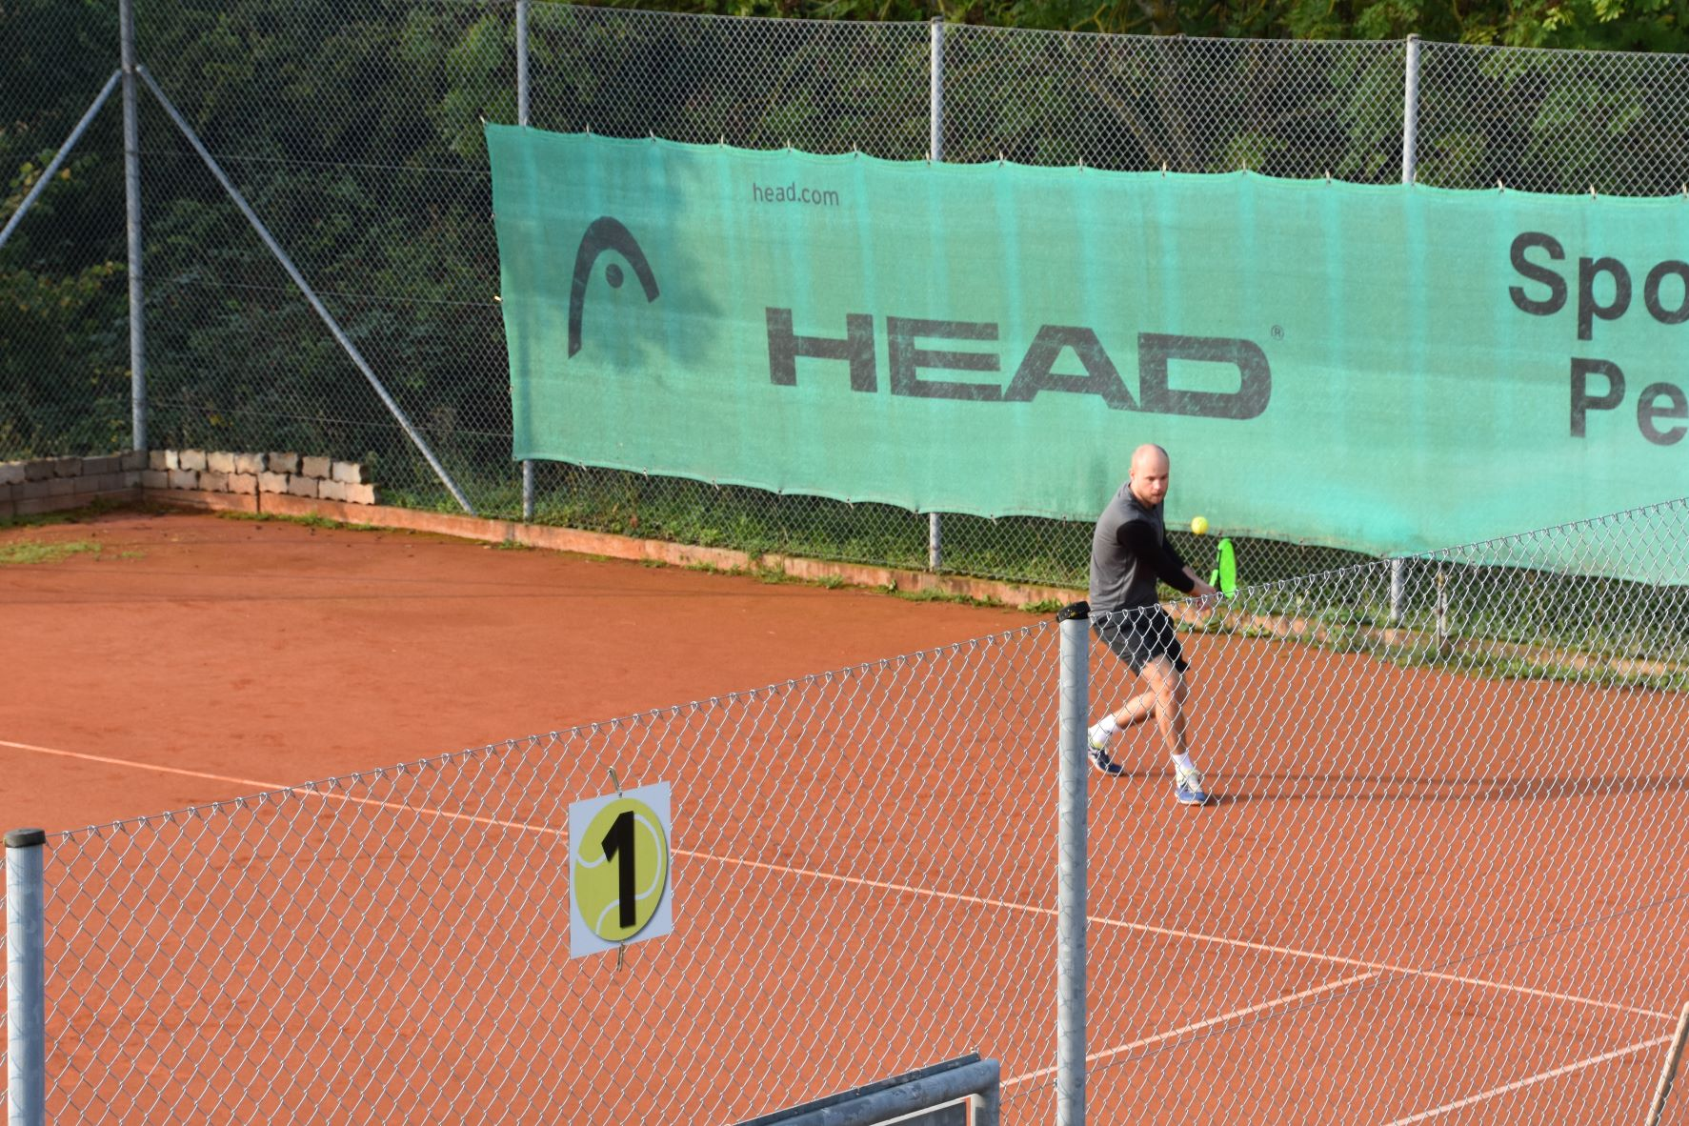
Bericht des vorstands mitgliederversammlung tc wb rimpar 24.09.2021
Turniere und Meisterschaften
LK-Turnier September 2021

Slide 13
Bericht des vorstands mitgliederversammlung tc wb rimpar 24.09.2021
Turniere und Meisterschaften
Und noch anstehend…
Clubmeisterschaften 2021
Schleifchenturnier 2021

